Slide 1
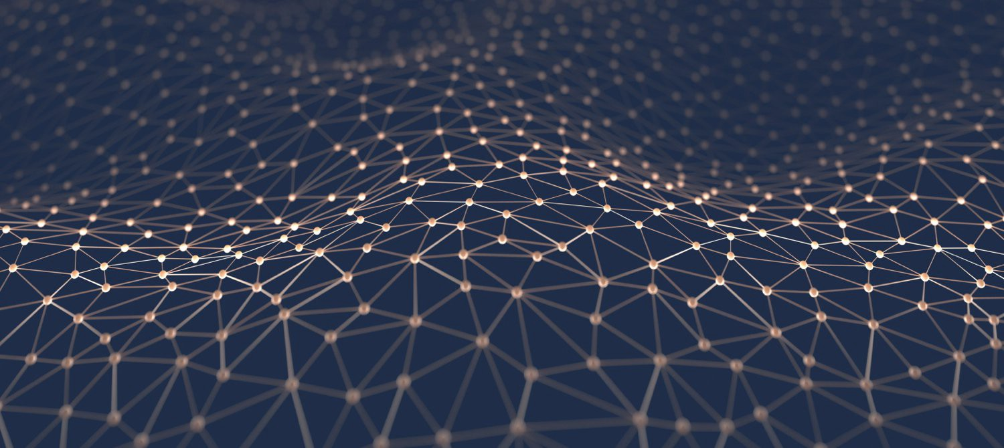
Ботанический сад-институт ДВО РАН
Сверточные нейронные сети в задачах распознавания образов
Владивосток - 2018

Slide 2
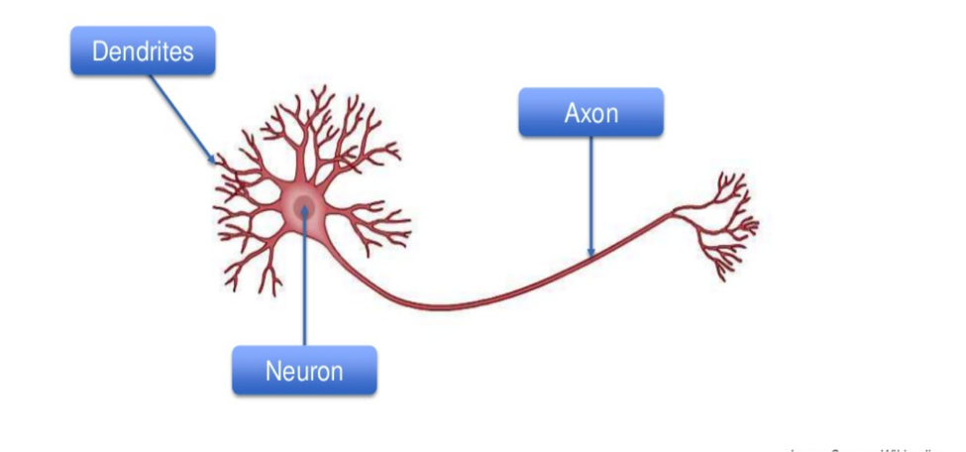
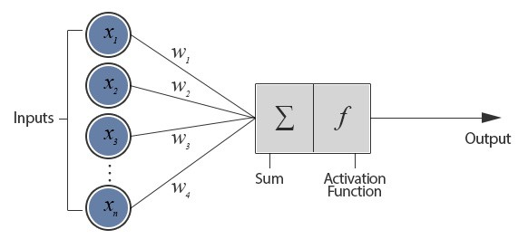
Искусственный нейрон и нейронная сеть
Искусственный нейрон:
Выходящий сигнал = f(b + w₁x₁+w₂x₂+...+w_{N}x_{N})
x₁, x₂, … x_{N} – входящие сигналы;
f - функция активации
w₁, w₂, … , w_{N} - веса
b - смещение
Математическая модель нейрона*
*McCulloch, W. and Pitts, W. (1943). A logical calculus of the ideas immanent in nervous activity. Bulletin of Mathematical Biophysics, 5:115–133.

Slide 3

Искусственный нейрон и нейронная сеть
Количество весов может быть очень большим!

Slide 4
Нейронная сеть: обучение
Обучение — задание/коррекция весов нейронной сети до получения желаемого результата на выходе
Задача регрессии (пример)
{x₁^{i}, x₂^{i}, … , x_{N}^{i}; y_{i}}_{i}, i=1...M
Этапы решения:
1. Выбор архитектуры сети
2. Выбор функции потерь (уклонения от желаемого результата)
3. Подбор весов
4. Проверка точности (валидация нейросети)
5. Применение нейросети
Функция потерь (loss function)
MSE = [(y₁ - p₁ )² + (y₂ - p₂)² + … + (y_{M} - P_{M})²] / M
p_{i} - знчения, полученные на выходе нейросети;
y_{i} - желаемые значения

Slide 5
Область применения нейронных сетей
1. Приближение сложных зависимостей (нелинейная регрессия), аппроксимация функций
2. Управление и принятие решений
3. Кластеризация
4. Классификация
5. Обработка изображений
6. Сжатие данных
7. Обработка сигналов

Slide 6
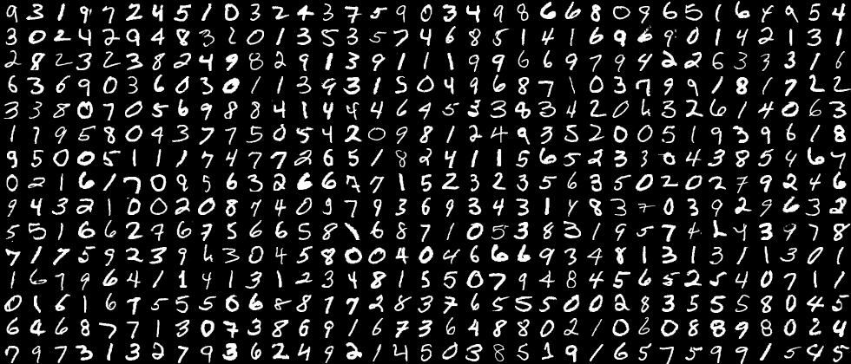
Задача: классификации (MNIST)
MNIST - база данных образцов рукописного написания цифр (60k — для обучения, 10k — для тестирования )
Размер каждого изображения 28x28, серые полутона
Размерность вектора параметров = 784

Slide 7
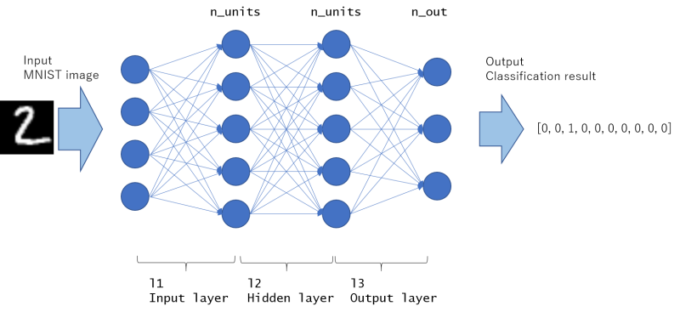
Задача классификации (MNIST)
towardsdatascience.com

Slide 8
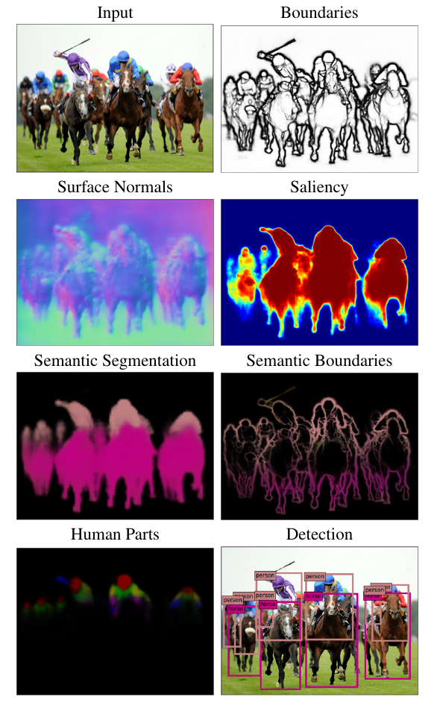
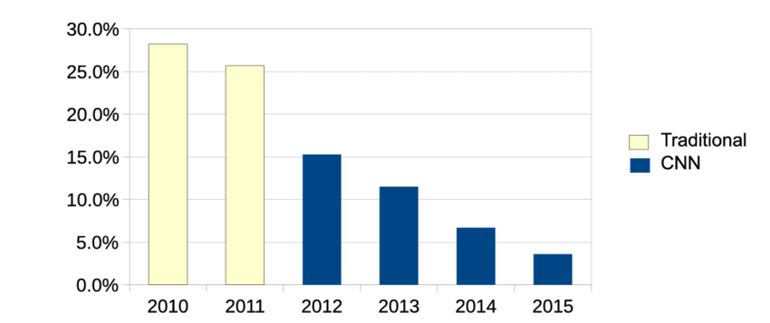
Обработка изображений
14,197,122 images — текущее состояние (2018)
Нейронные сети в задаче классификации изображений
Kokkinas, 2016

Slide 9
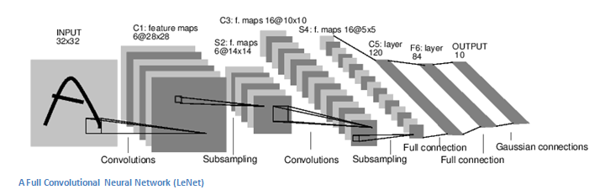
Сверточные нейронные сети
(convolutional neural networks)
[LeCun et al., 1998]

Slide 10
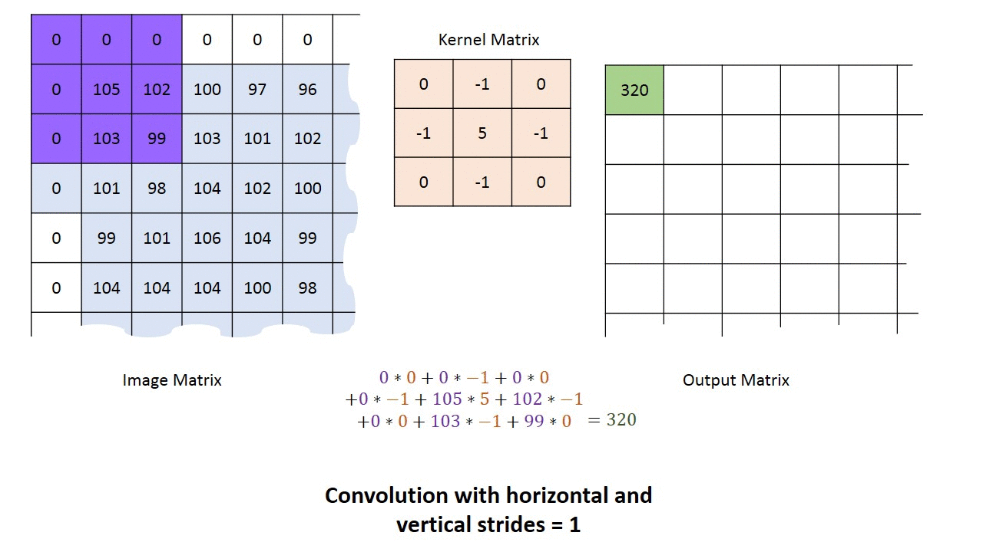
Сверточные нейронные сети
(convolutional neural networks)
machinelearninguru.com

Slide 11

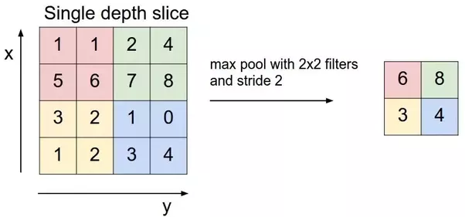
Сверточные нейронные сети

Slide 12
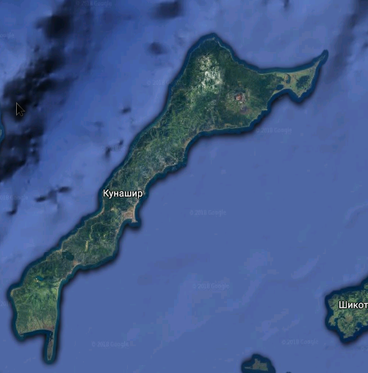
Идентификация ветровалов
Этапы работ
1. Выбор архитектуры нейросети: Unet ()
2. Подготовка данных для обучения
3. Обучение нейросети
4. Применение: идентификация ветровалов

Slide 13
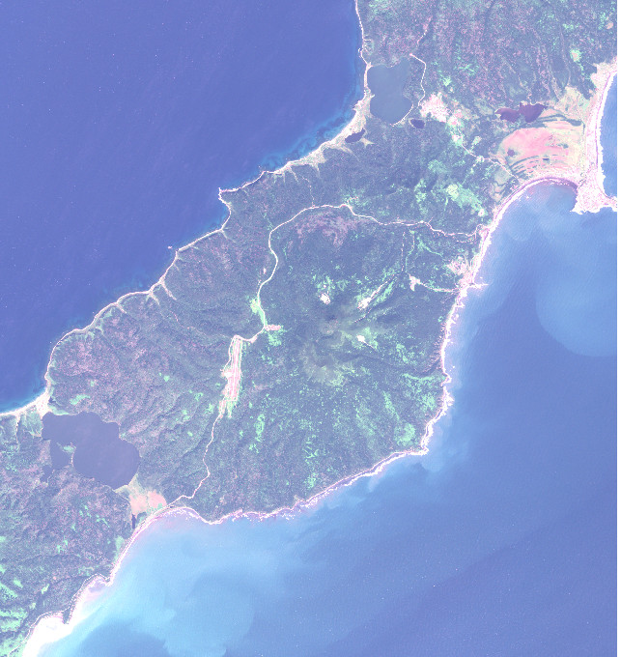
Идентификация ветровалов:
исходные данные
02 канал Sentinel снимка

Slide 14
Идентификация ветровалов:
обучающая выборка
Исходное изображение
разрезано множеством способов на
Изображения малого размера:
256x256

Slide 15
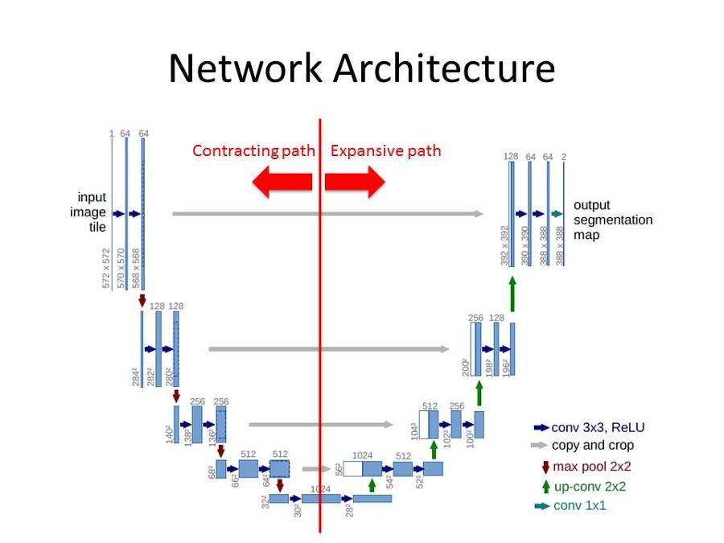
Идентификация ветровалов:
Unet
[arXiv:1505.04597]

Slide 16

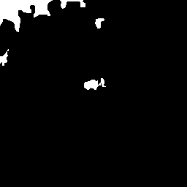
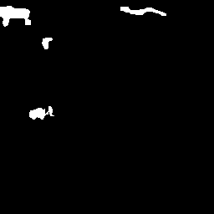
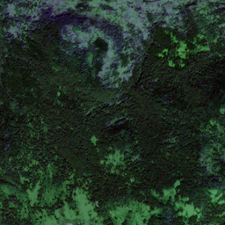
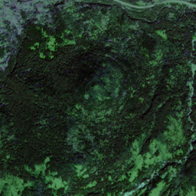
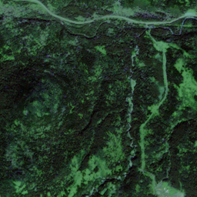
Идентификация ветровалов: обучающая выборка
Всего создано более 2500 изображений для обучения

Slide 17
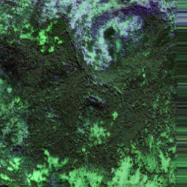
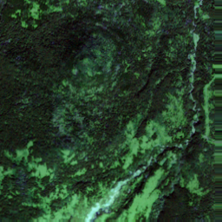
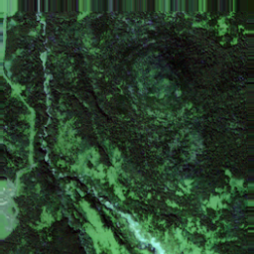
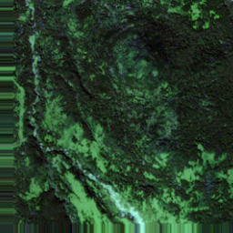
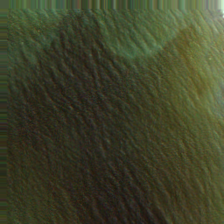
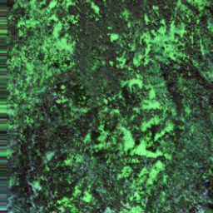
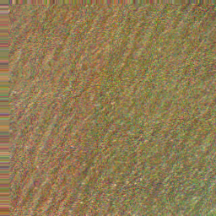
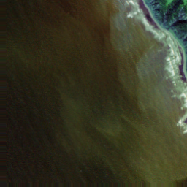
Идентификация ветровалов: расширение данных (augmentation)
Используемые модификации изображений:
1) отражение
2) небольшое смещение
3) изменение контраста
4) повороты (менее 0.2 рад)
5)увеличение (не более 5%)

Slide 18
Идентификация ветровалов: обучение нейросети
CPU: AMD Ryzen 6x3.2Ghz, RAM 32 GB, GPU GeForce GTX 1050TI 4GB
CPU Only:
Epoch 00001: loss improved from inf to 0.18319, Epoch 2/20 230s 9s/step - loss: 0.0772 - acc: 0.9719
GPU:
Epoch 00002: loss improved from 0.20229 to 0.10021,
Epoch 3/20 - 11s 441ms/step - loss: 0.0801 - acc: 0.9662

Slide 19
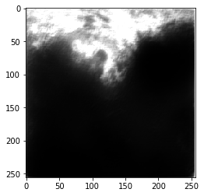
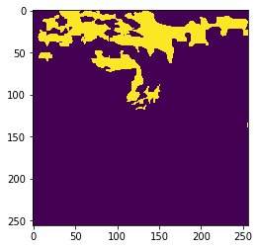
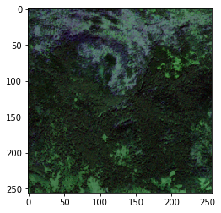
Результаты
Unet: 256x256x3,
3 эпохи по 25 итераций
Бинарная маска ветровала
Комбинированный RGB

Slide 20
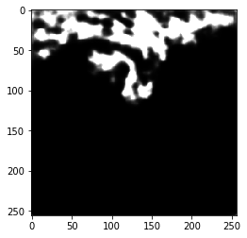
Результаты
Unet: 256x256x3,
10 эпох по 25 итераций
Бинарная маска ветровала
Комбинированный RGB
Acc.: 0.9806

Slide 21
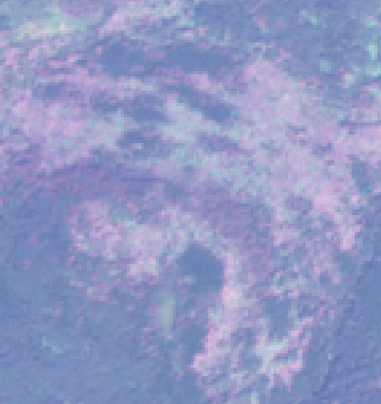
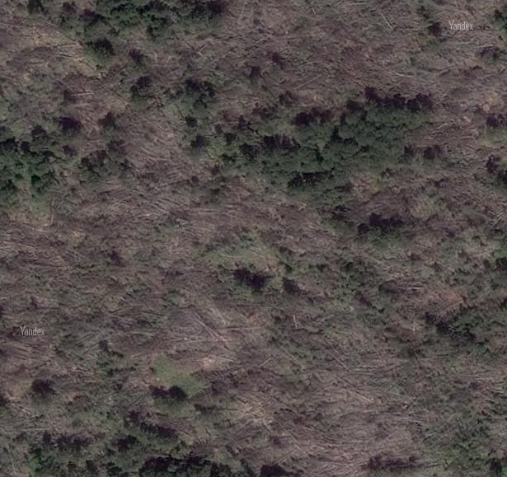
Перспективы
Переход к снимкам высокого разрешения открывает новые возможности для использования глубоких
сверточных нейронных сетей (DCNN)

